Slide 1
Fakultní učitel jako facilitátor kvalitní přípravy budoucích učitelů mateřských škol a 1. stupně ZŠ
Tento materiál vznikl v rámci řešení projektu
reg. č. CZ.02.3.68/0.0/0.0/19_068/0015923

Slide 2
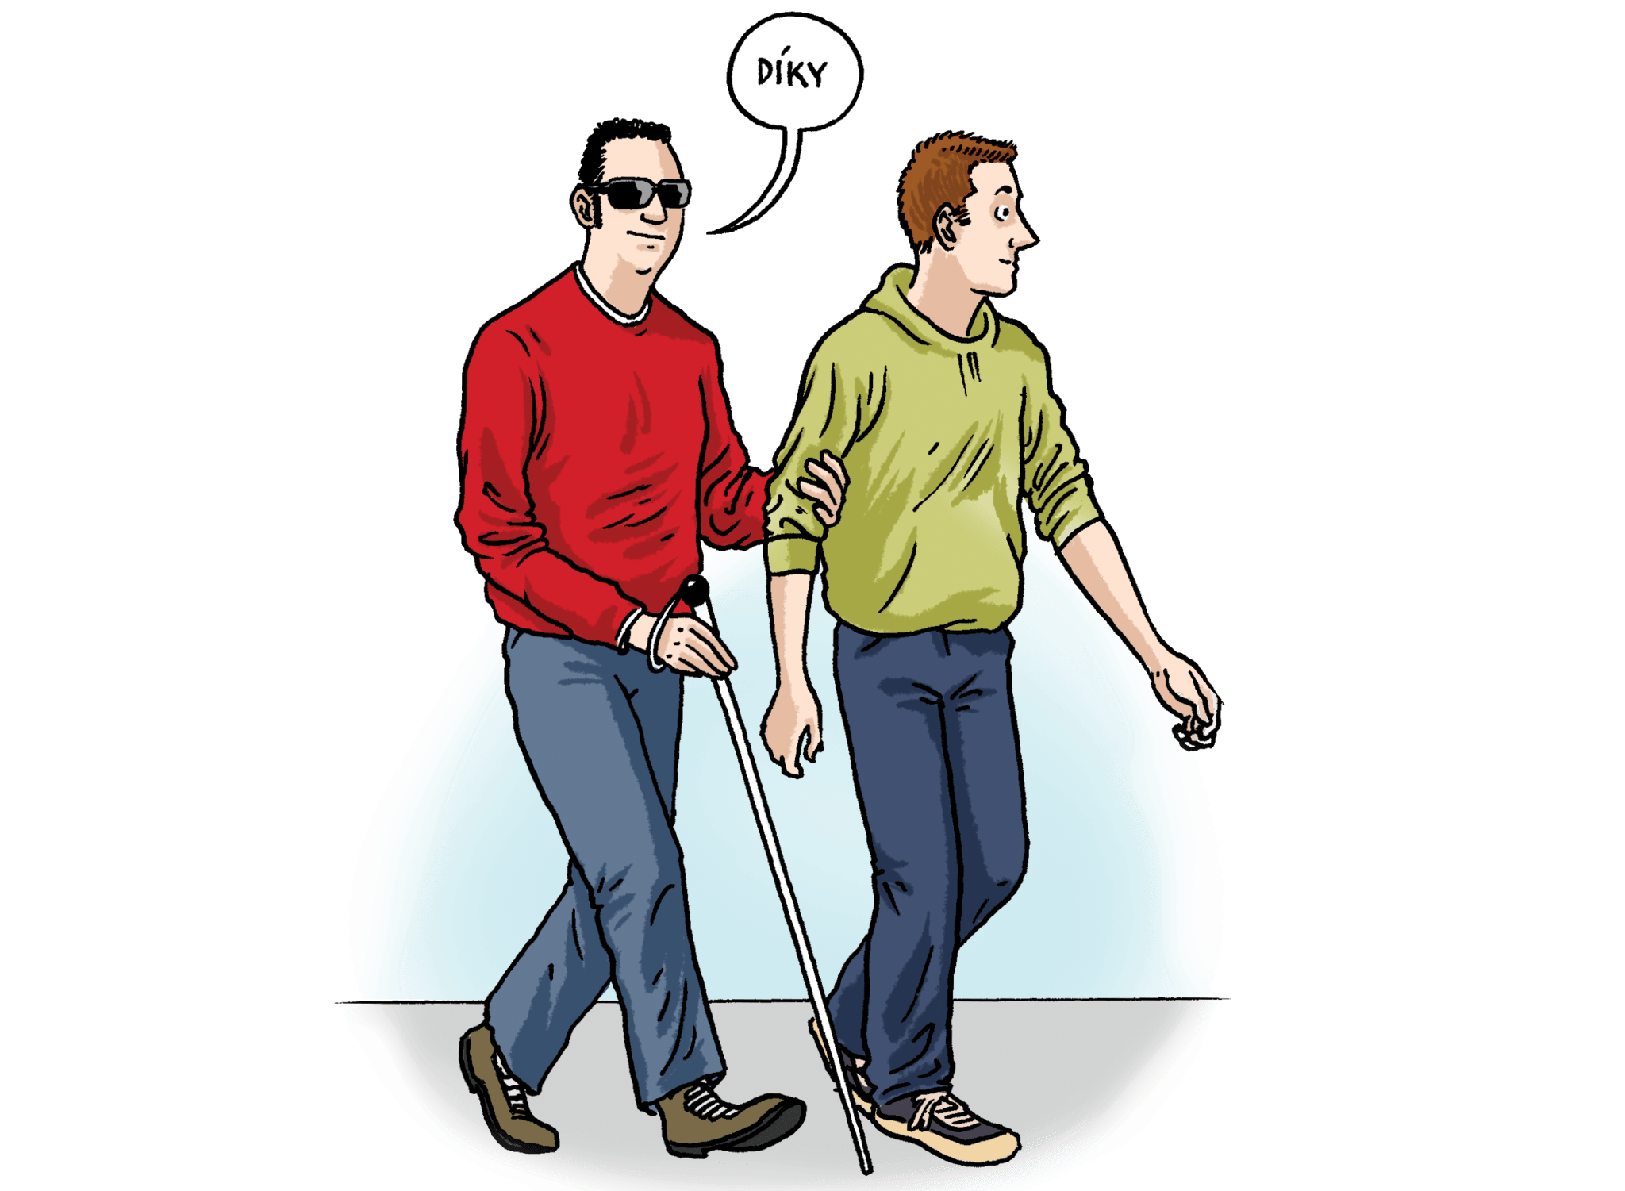
Proč jsme každý jiný? Pro 4. a 5. třídu

Slide 3
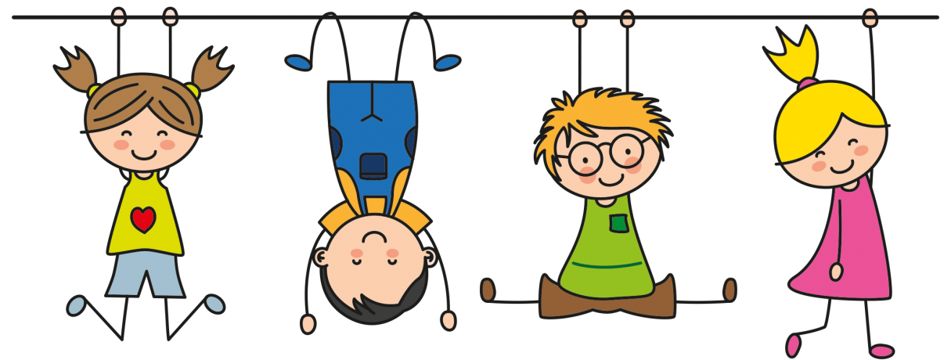
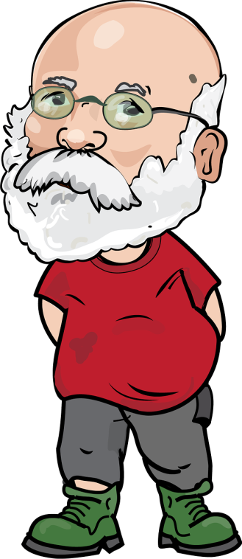
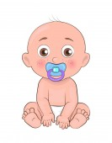
AHOJ! Vítám tě na mé prezentaci.
Proč jsme každý jiný?
V čem se lišíme?
Popiš podle obrázku.
Po dobu prezentace měj u sebe papír a tužku ☺

Slide 4
Jaký je můj kamarád?
Jaký jsem já?

Slide 5
Co máme společného?
Co máme odlišného?

Slide 6
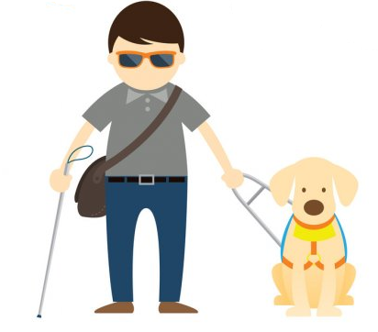
Podívej se na obrázky.
Čím se od sebe pánové liší?
Proč se liší i jejich životy?
Proč nosí oba brýle?

Slide 7
Zrakové postižení
Proč nosí nevidomí lidé brýle?
Jak poznáme lidi se zrakovým postižením?
Co je zrakové postižení?
Zamysli se a zkus odpovědět.
Mnozí lidé s poruchou zraku jsou velice citliví na ostré světlo či záři, a nosí proto sluneční brýle, aby snížili intenzitu světla dopadajícího na sítnici.
Například:
Podle brýlí, slepecké holi, vodicího psa, šilhavosti
Zrakové postižení je snížená zraková schopnost či úplná ztráta zraku.
Někteří nevidomí pak nosí černé brýle z estetických důvodů, protože mají pocit, že jejich oči nevypadají dobře.

Slide 8
Věděl jsi, že existuje několik zrakových vad? Ke každému názvu zrakové vady zkus říct/ napsat, co to postižení obnáší.

Slide 9
Typy zrakových vad
Barvoslepost →
Krátkozrakost →
(myopie)
Dalekozrakost →
(hypermetropie)
Nevidomost →
Tupozrakost →
Problém ve vnímání barev.
Horší vidění na delší vzdálenosti.
Horší vidění na krátké vzdálenosti.
Ztráta zraku.
Snížená zraková ostrost jednoho oka.

Slide 10
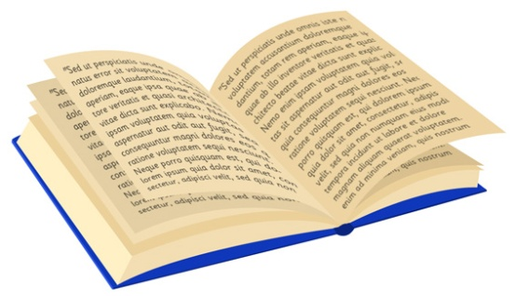
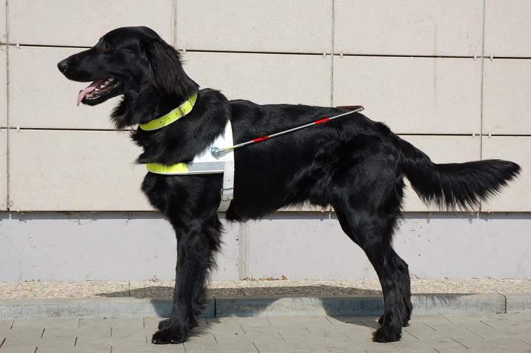
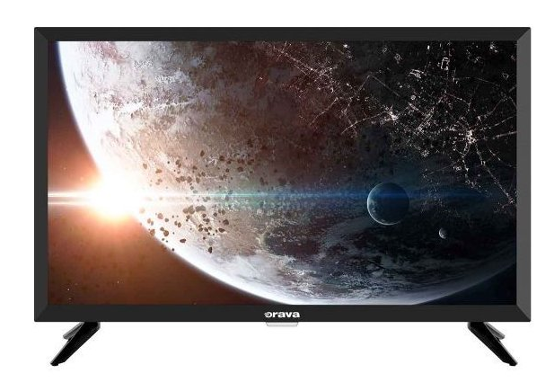
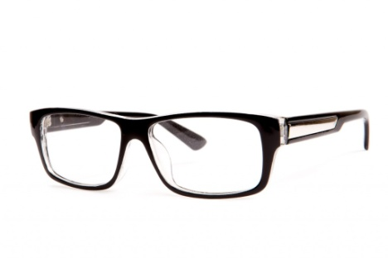
Rozděl předměty.
Rozděl pomůcky na vhodné a na nevhodné pro nevidomé.
(Napiš na papír)
_______________________________________________________
Tvůj výsledek mi můžeš poslat na e-mail. ☺

Slide 11
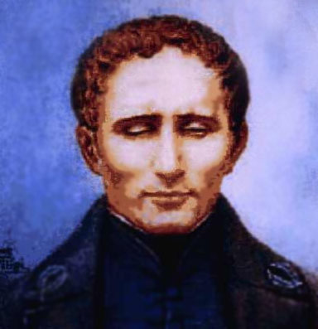
Mohou nevidomí lidé číst?
Zamysli se a zkus odpovědět.
Ano! Nevidomí skutečně mohou číst a to pomocí Braillova písma.
Víš co je Braillovo písmo?
Louis Braill – zakladatel B. písma
Braillovo písmo slouží především pro nevidomé ke čtení a psaní pomocí dotyku.
Skládá se z uspořádaných teček, které tvoří písmena abecedy, interpunkční znaménka a čísla.
Braillovo písmo používá šestibodové buňky → kombinací vypouklých bodů tvoří písmeno.

Slide 12
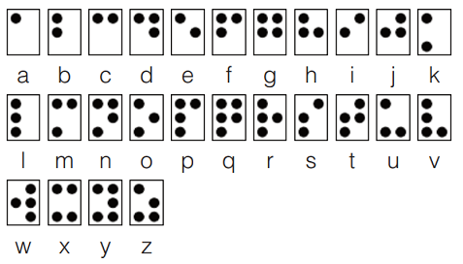
Jestli máš chuť, napiš mi dopis a pošli mi ho přes e-mail.☺ - nemusíš tvořit vypouklé body, bohatě stačí tečky na papír.

Slide 13
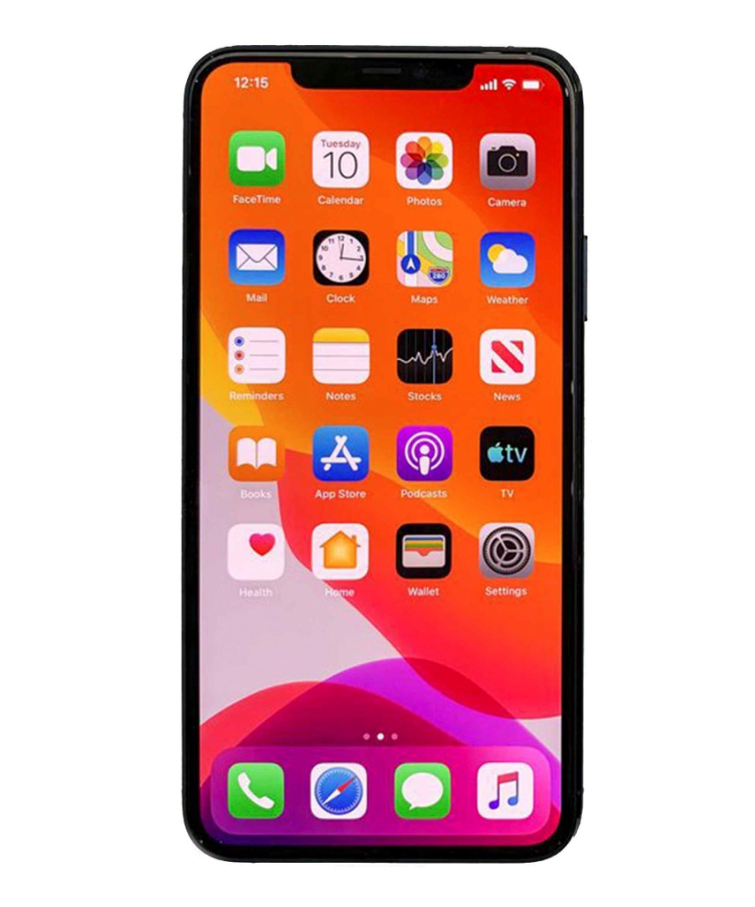
Jak nevidomí používají telefony?
Zajímá tě, jak nevidomí používají telefon?
Pojďme se na to podívat
Jelikož tito lidé nevidí, telefon mají nastavený tak, že jim všechno hlásí (mluví).
Pusť si nahrávky, aby si věděl, jak telefony fungují.
Příchozí hovor
Čas
Kalendář
Zpráva

Slide 14
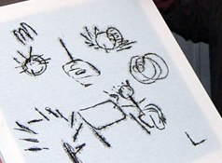
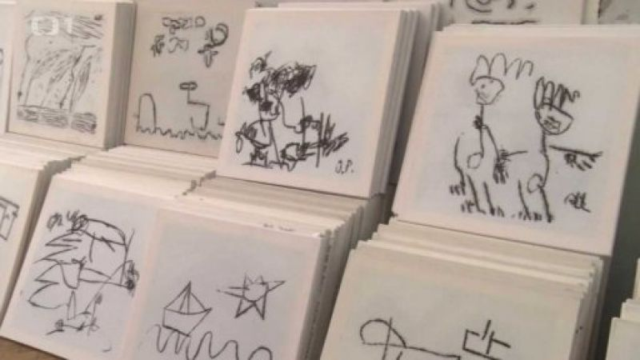
Jak vypadají obrázky nevidomých lidí?
Zkus si zavázat oči a nakreslit obrázek.
Můžeš mi ho vyfotit a poslat na e-mail. ☺

Slide 15
Jak nevidomým lidem pomoct?
https://www.youtube.com/watch?v=pVn-N-Z2gTA
Podívej se na krátké video.
Otázky:
Jak by si charakterizoval/a pomoc sekretářky?
Vyhodnoť, zda se zachovala správně či špatně.
Jak by ses zachoval ty? Jak by vypadala tvá pomoct?
(Zodpovězené otázky mi můžeš zaslat na e-mail ☺ )

Slide 16
Děkuji za pozornost a doufám, že ses něco nového přiučil ☺ Lucie Hapalová
V případě dotazů mě neváhej kontaktovat na můj e-mail: l_hapalova@utb.cz
Budu se těšit, že mi pošleš i úkoly, které byly v průběhu prezentace. A určitě mi napiš, jak se ti líbila moje prezentace. ☺

Slide 17
Fakultní učitel jako facilitátor kvalitní přípravy budoucích učitelů mateřských škol a 1. stupně ZŠ
reg. č. CZ.02.3.68/0.0/0.0/19_068/0015923

